Slide 1

Kimyo
10-sinf
Mavzu: Alkinlar. Olinishi va xossalari

Slide 2
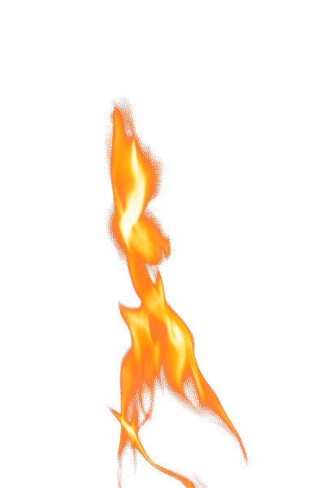
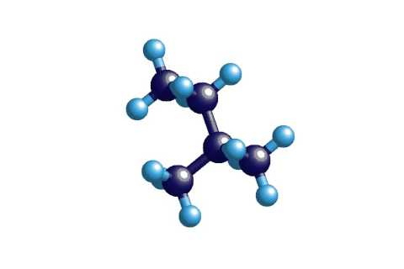
O‘tgan darsda
2-metilbutadien-1,3 va kislorod aralashmasi yonishidan 70,4 g CO2 ajraldi. Ortib qolgan alkadiyenni to‘liq gidrogenlash uchun 2,4 g vodorod sarf bo‘lsa, boshlang‘ich aralashmadagi uglevodorod miqdorini (mol) aniqlang.

Slide 3
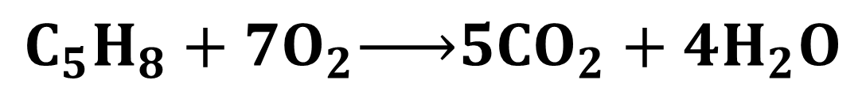
Masalaning yechimi:
2-metilbutadiyen-1,3 ning umumiy holda formulasining C5H8 deb yozish mumkin. Uning yonish reaksiyasidan foydalanib, dastlabki miqdorini aniqlaymiz:
x
70,4 g
$$C_{5}H_{8}+7O_{2}\underset{→}{ }5{CO}_{2}+4H_{2}O$$
1 mol
220 gr
x=0,32

Slide 4
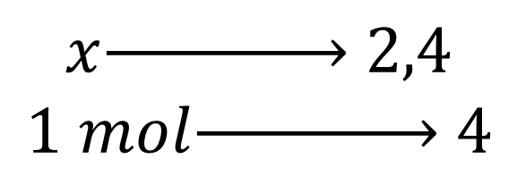
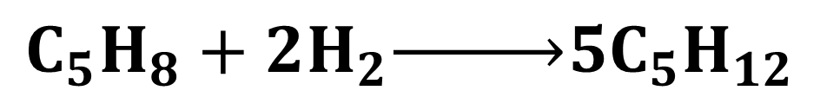

Masalaning yechimi:
Ortib qolgan qismi 1,6 g H2 bilan to‘liq reaksiyaga kirishsa, uning ham miqdorini topamiz:
x
2,4
$$x\underset{→}{ } 2,4$$
$$1 mol\underset{→}{ } 4$$
$$C_{5}H_{8}+2H_{2}\underset{→}{ }5C_{5}H_{12}$$
1 mol
4 gr
$$x=0,6$$
C5H8 ning umumiy miqdorini topamiz:
0,32+0,6=0,92 mol
Javob: Dastlabki uglevodorod miqdori 0,92 mol.

Slide 5
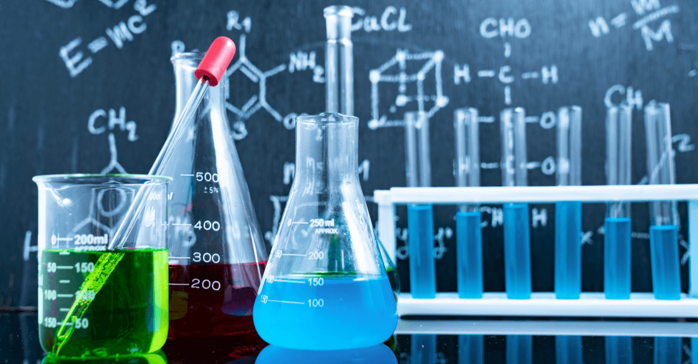
Bugungi darsda
Alkinlarning nomenklaturasi.
Alkinlarning izomeriyasi.
Alkinlarning olinishi.
Alkinlarning fizik va kimyoviy xossalari
Alkinlarning ishlatilishi.

Slide 6
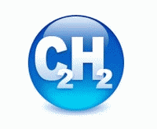
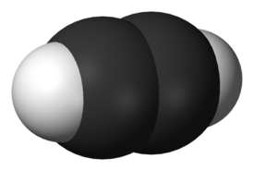
Alkinlar
Molekulasida uchbog‘ saqlagan to‘yinmagan uglevodorodlarga alkinlar deyiladi. Alkinlar asetilen qatori uglevodorodlari deb ham ataladi. Alkinlar CnH2n-2 umumiy formulaga ega bo‘lib, ularning birinchi vakili asetilen C2H2 hisoblanadi.

Slide 7
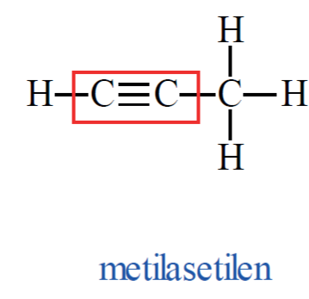
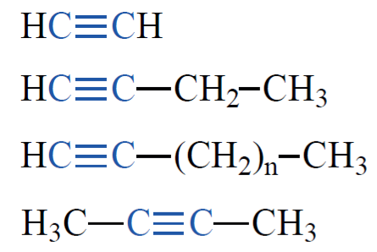
Nomenklaturasi
Asetilen qatoridagi uglevodorodlar ratsional nomenklaturaga muvofiq nomlanganda radikal nomiga asetilen so‘zi qo‘shib aytiladi.

Slide 8
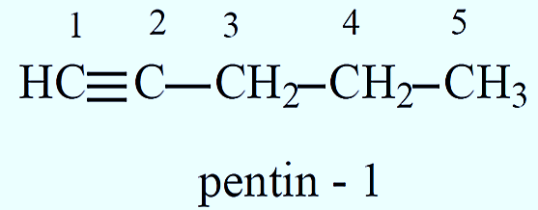
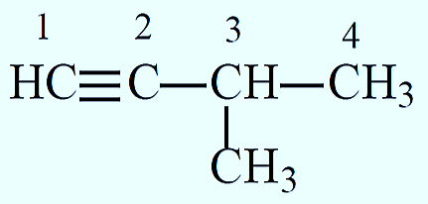
Nomenklaturasi
Sistematik nomenklaturaga muvofiq alkinlarning nomi ularga mos keladigan to‘yingan uglevodorodlar nomidan olinib “an” o‘rniga “in” qo‘shimchasi ishlatiladi. Alkinlarda uchbog‘ asosiy zanjirda bo‘ladi va raqamlash aynan uchbog‘ yaqin tomondan boshlanadi.

Slide 9
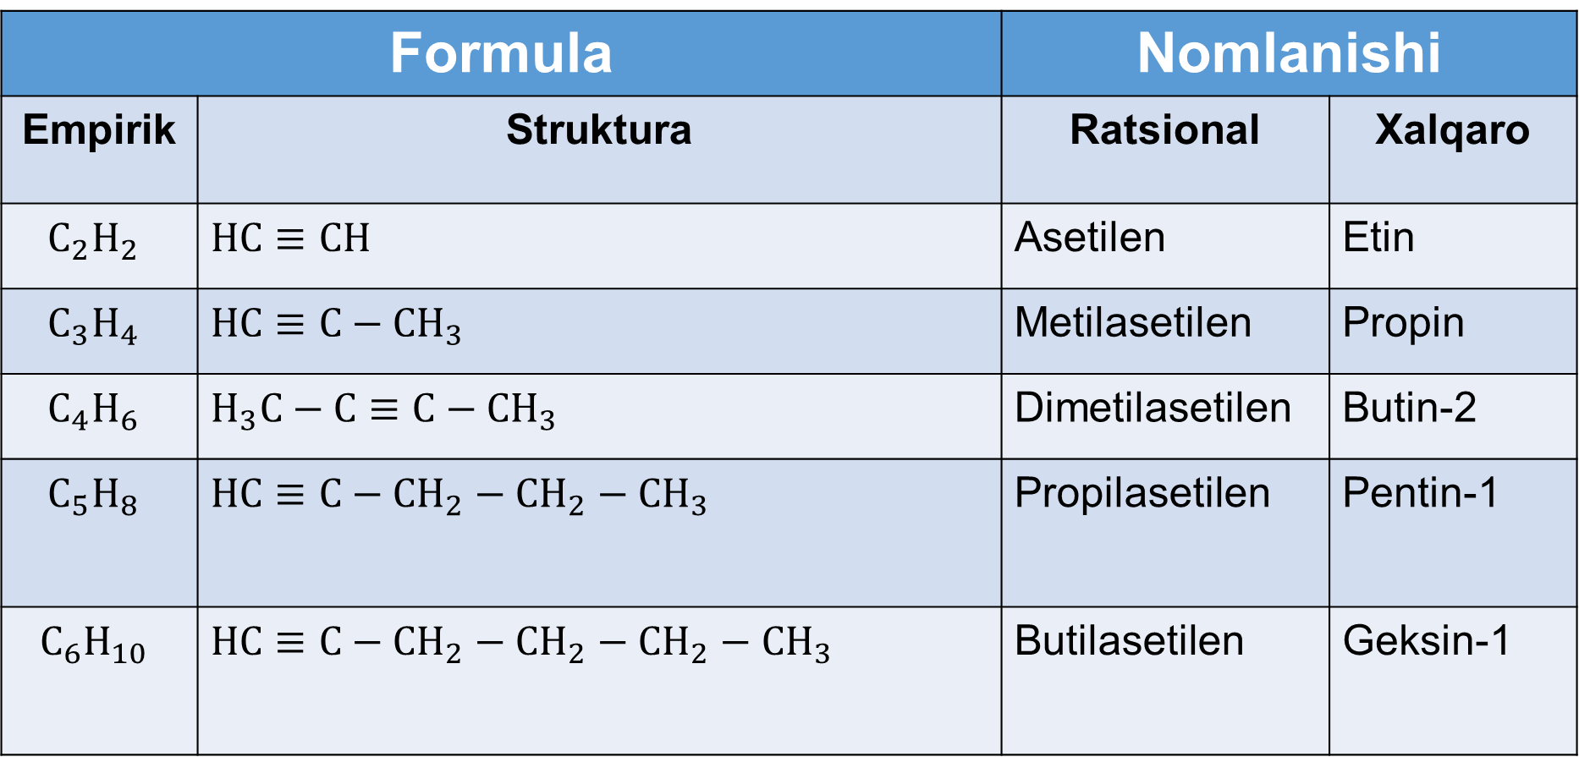
Nomenklaturasi
Formula |  | Nomlanishi
Empirik | Struktura | Ratsional | Xalqaro
$$C_{2}H_{2}$$ | $$HC≡CH$$ | Asetilen | Etin
$$C_{3}H_{4}$$ | $$HC≡C−{CH}_{3}$$ | Metilasetilen | Propin
$$C_{4}H_{6}$$ | $$H_{3}C−C≡C−{CH}_{3}$$ | Dimetilasetilen | Butin-2
$$C_{5}H_{8}$$ | $$HC≡C−{CH}_{2}−{CH}_{2}−{CH}_{3}$$ | Propilasetilen | Pentin-1
$$C_{6}H_{10}$$ | $$HC≡C−{CH}_{2}−{CH}_{2}−{CH}_{2}−{CH}_{3}$$ | Butilasetilen | Geksin-1

Slide 10
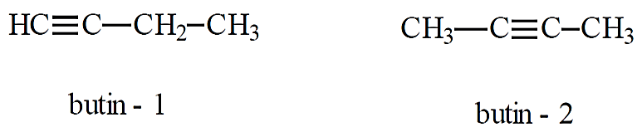
Izomeriyasi
Asetilen qatori uglevodorodlarida zanjirni tarmoqlanishi va uchbog‘ni joylashuvi bilan bog‘liq izomeriya kuzatiladi. Masalan, umumiy formulasi C4H6 bo‘lgan ikkita alkinni yozishimiz mumkin.

Slide 11
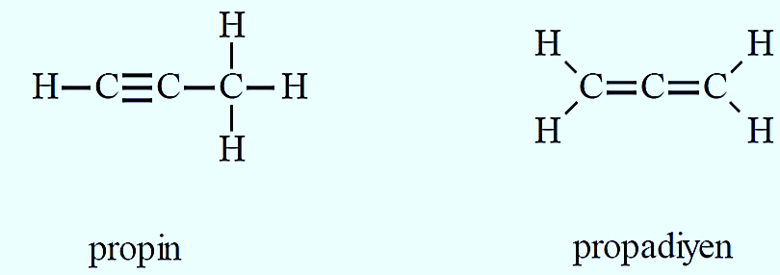
Izomeriyasi
Alkinlar va alkadiyenlarda umumiy formulasi bir xil, ya’ni CnH2n-2 bo‘lganligi uchun ular sinflararo izomer hisoblanadi. Bu holatni propin va propadiyen molekulalaridan boshlab kuzatishimiz mumkin.

Slide 12
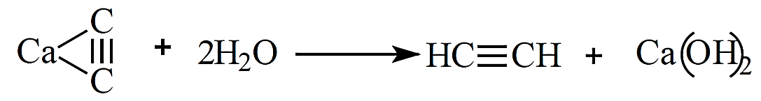
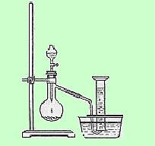
Olinishi
1. Asetilen sanoatda va laboratoriyada kalsiy karbidni gidroliz qilib olinadi:

Slide 13

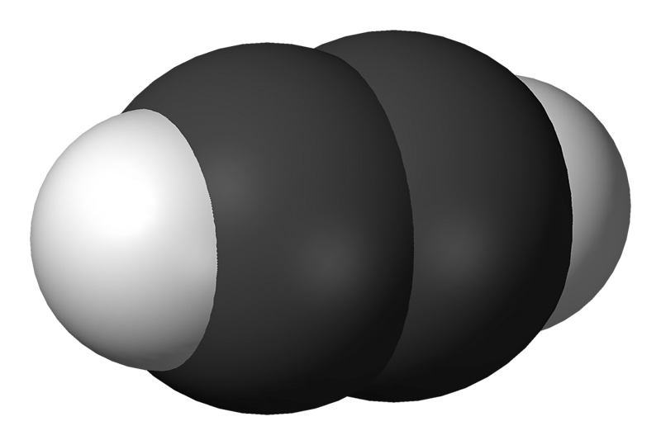
Olinishi
2. Metanni yuqori haroratda qizdirib ham asetilenni olish mumkin.

Slide 14
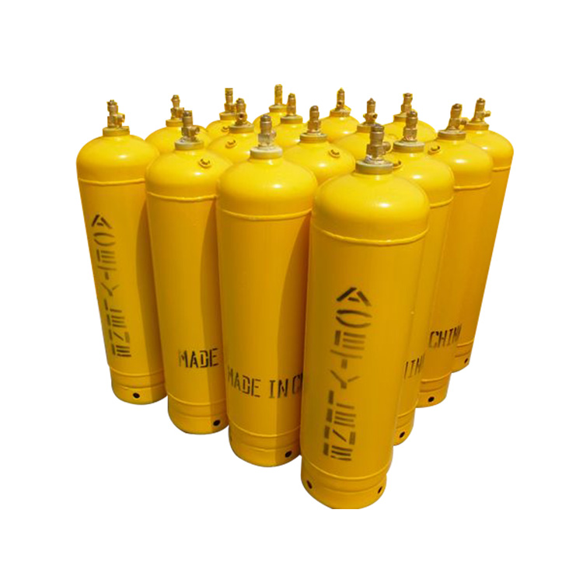
Fizik xossalari
Asetilen havodan yengilroq gaz, suvda kam eriydi. Toza holda deyarli hidsiz. Alkinlarning nisbiy molekulyar massasi ortgan sari, ularning qaynash harorati ham ortib boradi.

Slide 15
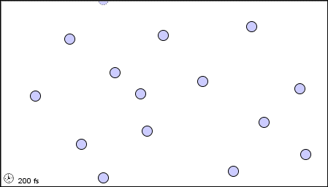
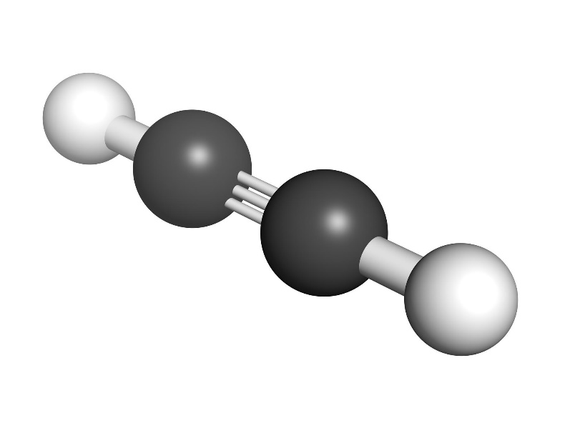
Fizik xossalari
C2H2 dan C4H6 gacha bo‘lgan alkinlar oddiy sharoitda gaz moddalardir, C5H8 dan C15H28 gacha bo‘lgani suyuqlik, 16 va undan ortiq uglerod saqlagan alkinlar esa qattiq moddalardir.

Slide 16
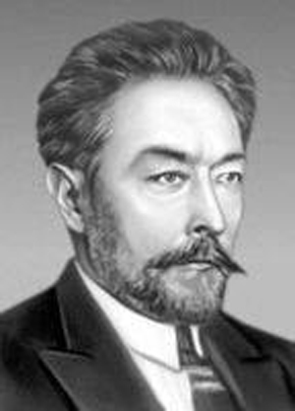
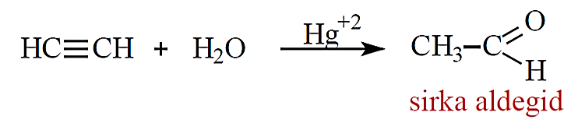
Kimyoviy xossalari
Gidratlash reaksiyasi.
M.G.Kucherov asetilenga katalizator ishtirokida suv ta’sir ettirib sirka aldegidni hosil qilgan.

Slide 17
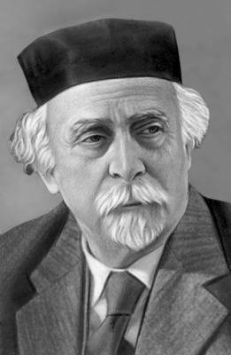
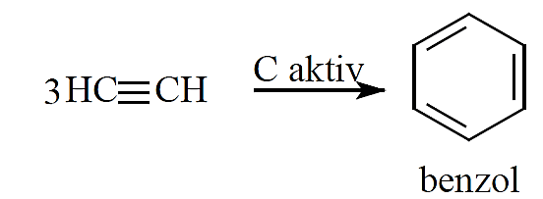
Kimyoviy xossalari
N.D.Zelinskiy asetilenni yuqori temperaturada aktivlangan ko‘mir ustidan o‘tkazib benzolni hosil qilgan.

Slide 18
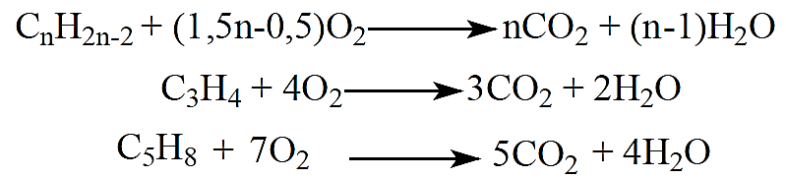
Kimyoviy xossalari
Alkinlar ham barcha uglevodorodlar singari yonadi. Yonish mahsuloti sifatida suv va karbonat angidrid hosil bo‘ladi:

Slide 19
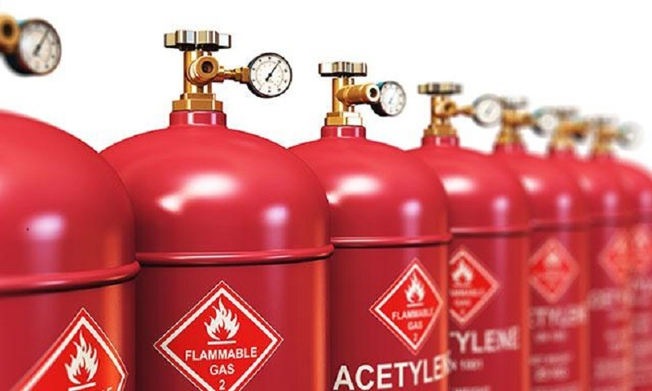
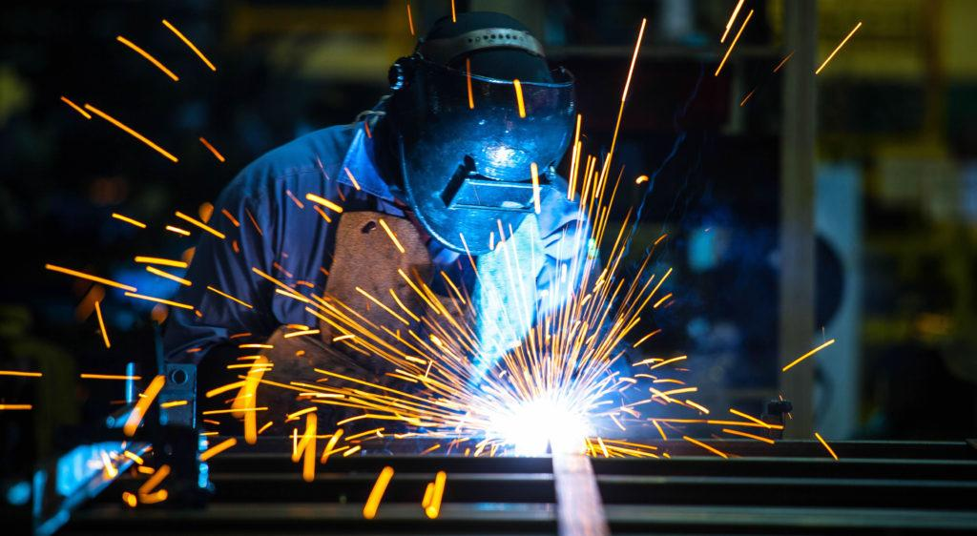
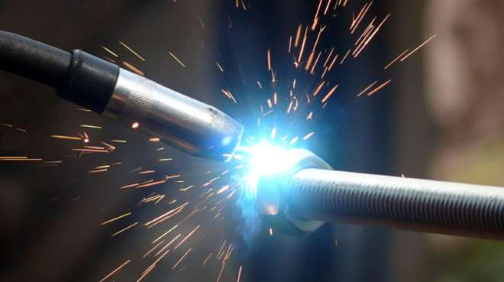
Ishlatilishi
Asetilen organik sintez mahsulotlarini olishda dastlabki homashyo sifatida keng qo‘llaniladi. Asetilen kislorodda yondirilganda temperatura 3000°C gacha ko‘tariladi. Bu holatdan metallarni payvandlash va kesishda foydalaniladi.

Slide 20
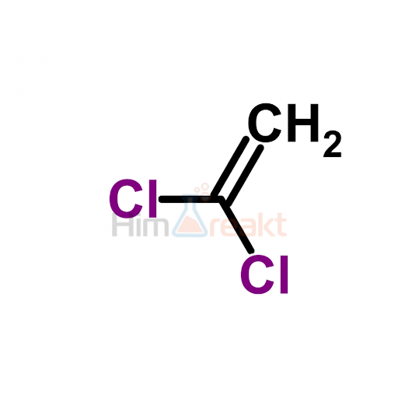
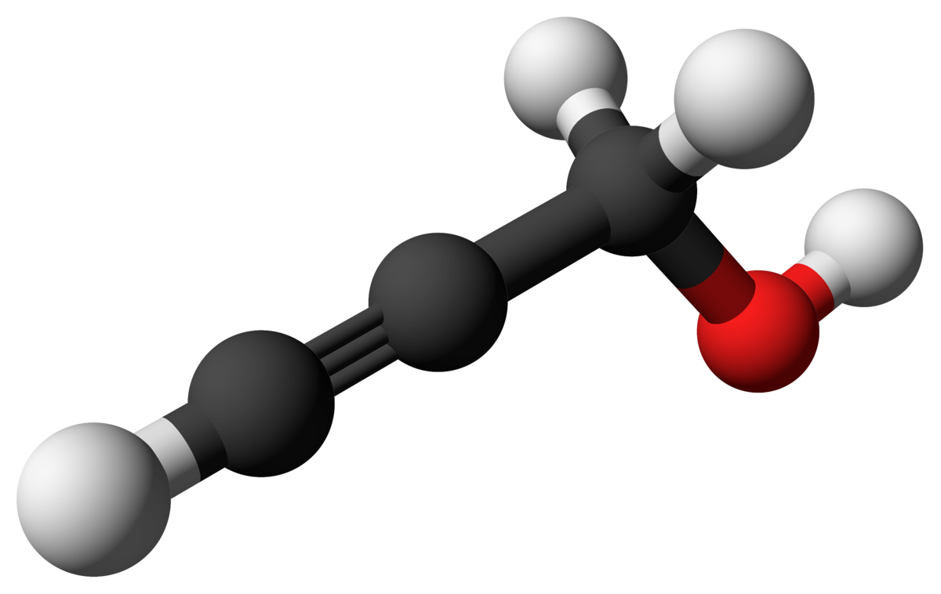
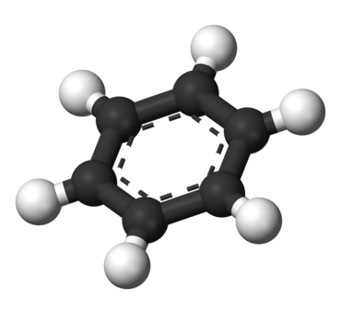
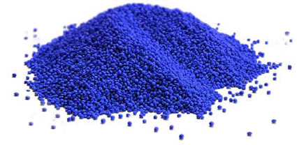
Ishlatilishi
Asetilen propargil spirt, etilen, vinil xlorid, dixloretilen, benzol, sirka aldegid olishda ishlatiladi.

Slide 21
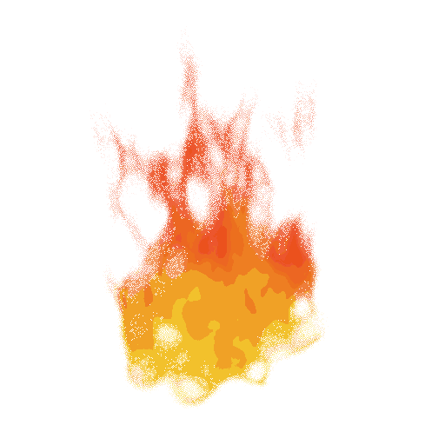
MUSTAHKAMLASH
Masala:
10 l noma’lum alkinni yondirish uchun 70 l kislorod sarflandi. Boshlang‘ich uglevodorodni aniqlang va uning barcha izomerlari strukturasini yozing.

Slide 22

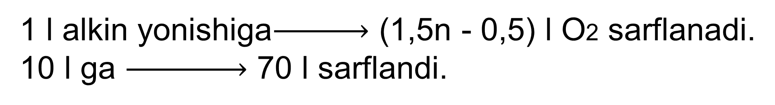
Masalaning yechimi:
Ma’lumki alkinlarning umumiy yonish formulasi quyidagi ko‘rinishga ega:
Proporsiya tuzib olamiz:
1 l alkin yonishiga (1,5n - 0,5) l O2 sarflanadi.
10 l ga 70 l sarflandi.

Slide 23
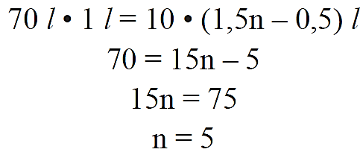
Masalaning yechimi:
Proporsiyani yechamiz:
Demak, alkin tarkibida 5 ta uglerod mavjud, ya’ni bu pentin. Endi misolni ikkinchi vazifasi, topilgan alkinning izomerlari strukturasini yozish kerak.
Ularning umumiy soni 3 ta.
Javob: pentin, 3 ta

Slide 24

Mustaqil bajarish uchun topshiriq
Mavzuni o‘qib o‘rganish, darslikning 60-sahifadagi 2-, 3-, 6-, 7-masalalarni bajarish.

